Slide 1
制御のためのモデル
第3章

Slide 2
動的システム
現在の出力に過去の入力が関係するシステム
メモリを持っているかどうかの違い
静的システム
入力に対して出力がその瞬間の入力だけで決まるシステム

Slide 3
静的システム
入力に対して出力がその瞬間の入力だけで決まるシステム
シャープペンシルで例えると…
ノック：入力 カチッという音：出力
「カチッという音」は、現在の「ノック」のみよって決まり、過去のノックには影響されないため

Slide 4
動的システム
現在の出力に過去の入力が関係するシステム
シャープペンシルで例えると…
ノックする/しない：入力 現在外に出ている芯の長さ：出力
「現在外に出ている芯の長さ」は現在の入力だけでは決まらず、過去にどれだけノックしたかの影響を受ける

Slide 5
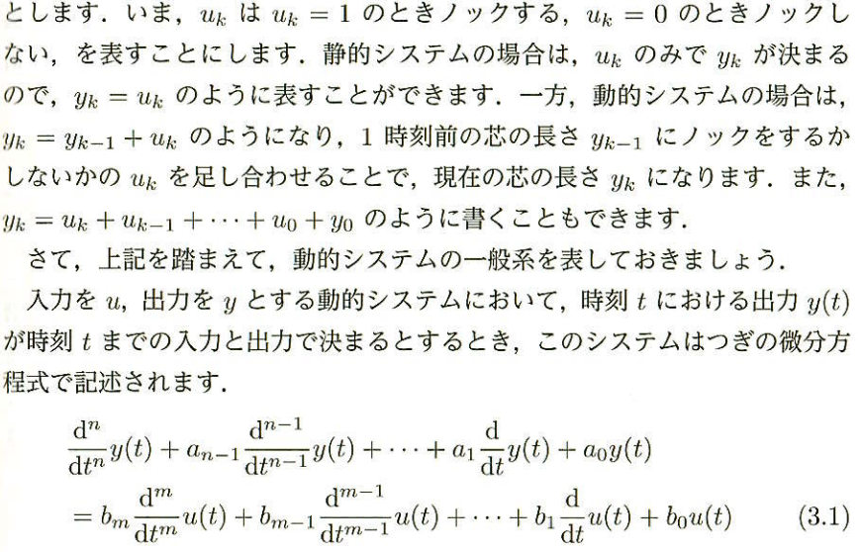

Slide 6
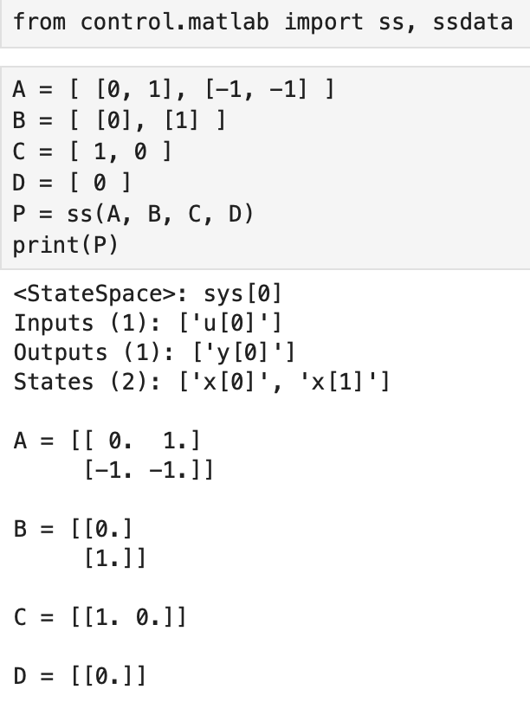
状態空間モデル プログラムコード
行列表現を用いて、多元高階の微分方程式を1階の微分方程式で表現するもの
ssdata(system)
ssで作成された状態空間モデル system から、行列 A, B, C, D を取得する
ss(A, B, C, D)
状態空間モデルを作成する関数。行列 A, B, C, D を渡すことで、連続時間の状態空間モデルを定義できる

Slide 7

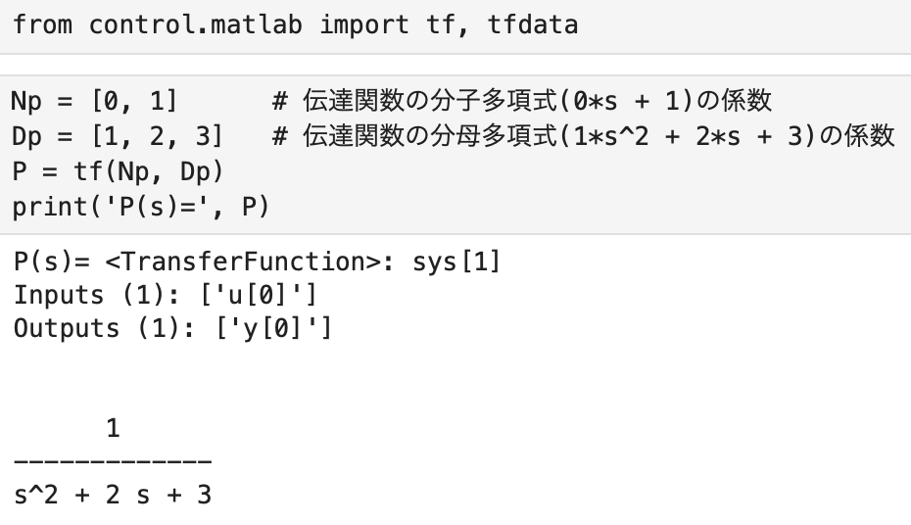
状態関数モデル プログラムコード
微分方程式の両辺を初期値0としてラプラス変換し、入力と出力のを考えることで得られる
tf は伝達関数を作成する関数。
tfdata は伝達関数から分子・分母データを取り出すための関数
この伝達関数は 1 次のゼロ（s の分子）、2 次の極（s^2 + 2s + 3）を持つシステムを表す。

Slide 8
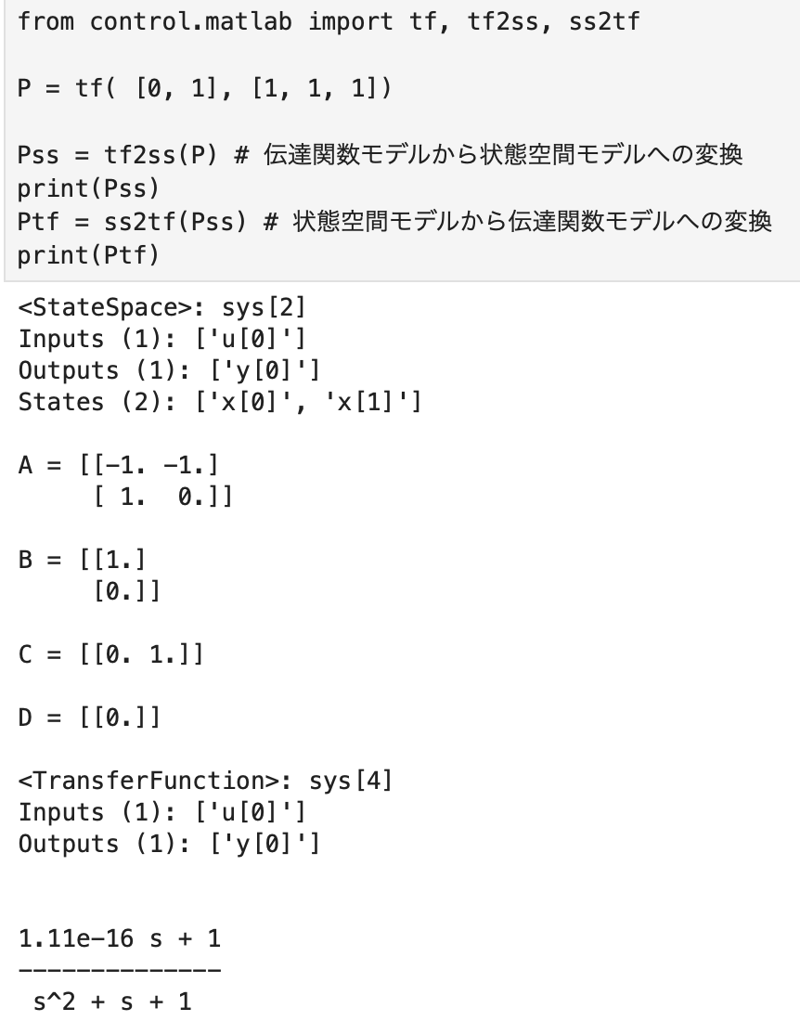
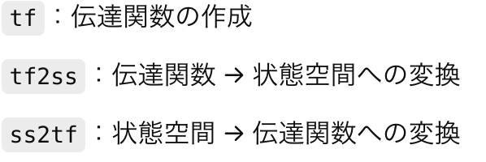
状態空間モデルと状態関数モデルの変換

Slide 9
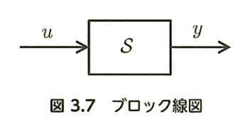
ブロック線図
制御システムの信号の流れや構成要素の関係を視覚的に図で表したもの

Slide 10
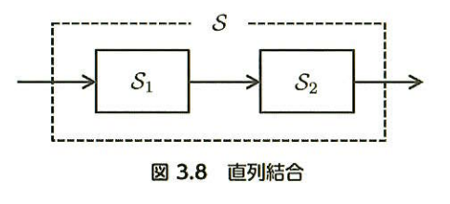
ブロック線図 直列結合
2つのシステムを直列に並べて、片方のシステムの出力をもう一方のシステムの入力となるように結合する

Slide 11
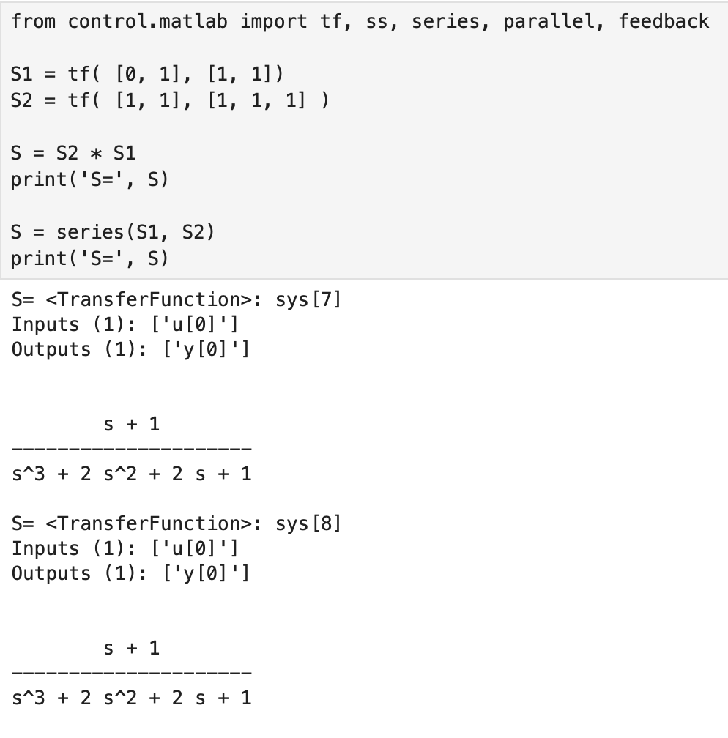
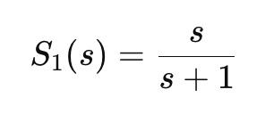
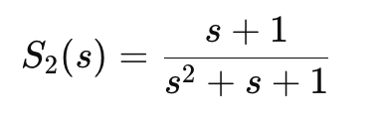
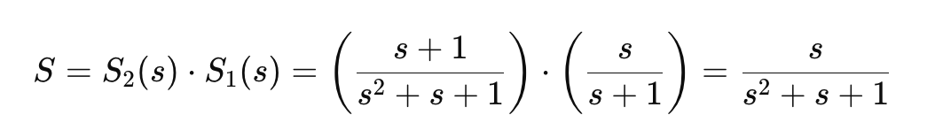
ブロック線図 直列結合

Slide 12
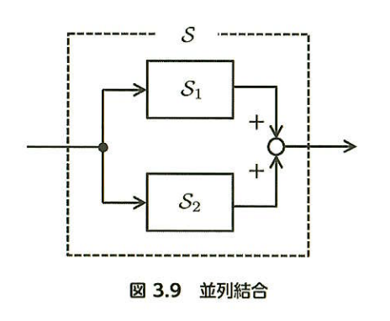
ブロック線図 並列結合
2つのシステムを並列に並べて、入力を共通とし、それぞれの出力を足し合わせるように結合する

Slide 13
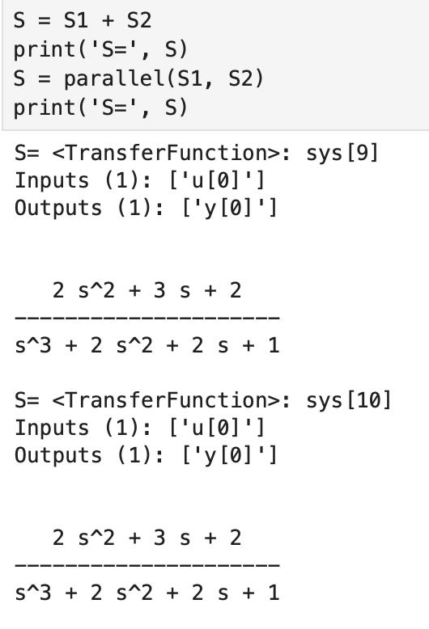
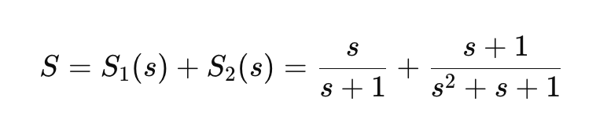
ブロック線図 並列結合

Slide 14
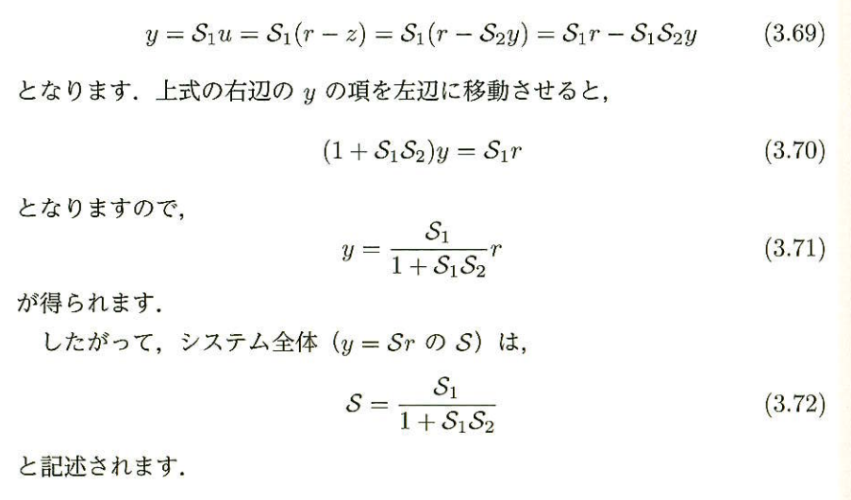
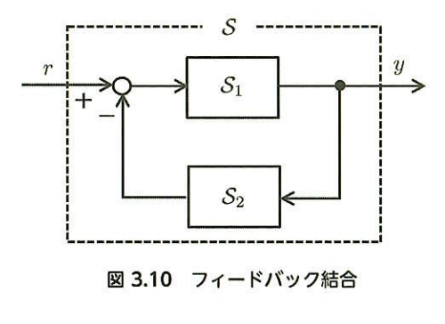
ブロック線図 フィードバック結合
2つのシステムを並列に並べて、互いの出力を互いの入力となるように結合する

Slide 15
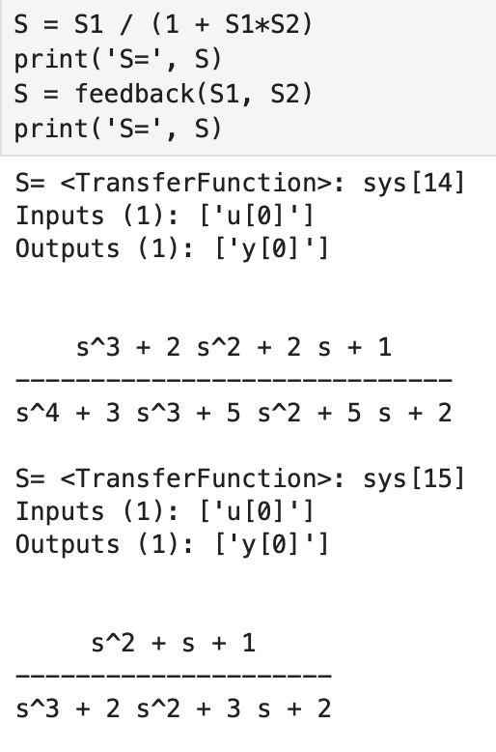
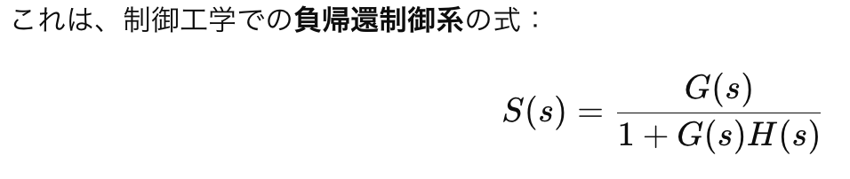
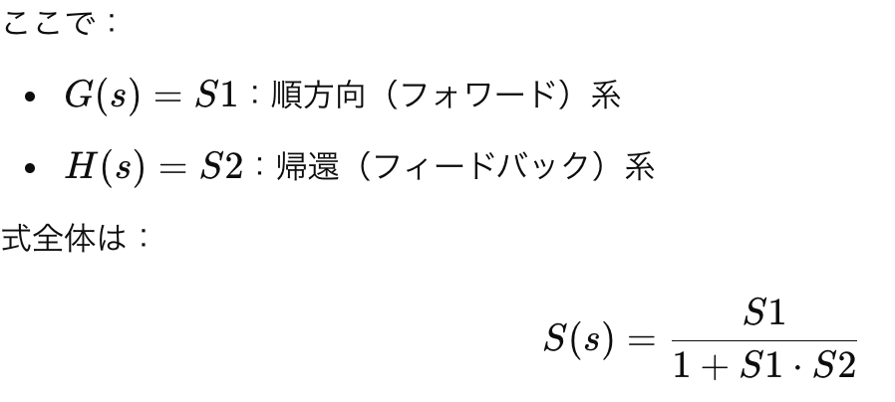
ブロック線図 フィードバック結合

